Slide 1

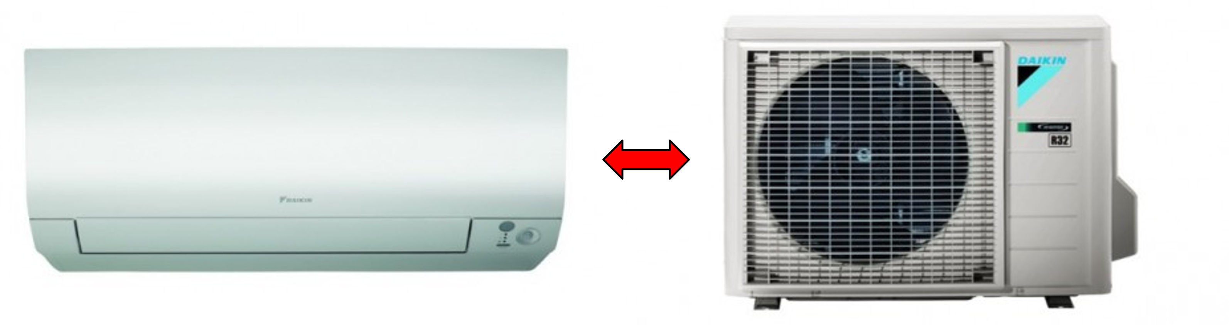
Herzlich Willkommen zum September-Stammtisch
Thema: Luft-Luft-Wärmepumpe
ISE e.V.-Stammtisch | Thema „Luft-Luft-Wärmepumpe“ | am 28.09.2023 in Schweigen ISE e.V.

Slide 2
Agenda
Einführung, „Technologieoffenheit“
Funktionsprinzip der „ Luft-Luft-Wärmepumpe“: Tobias Erhardt, Fa. Daikin, Stuttgart
Referenzanlagen; Christian Kühl, Fa. K&W Kälte und Klimatechnik, Steinfeld

Slide 3
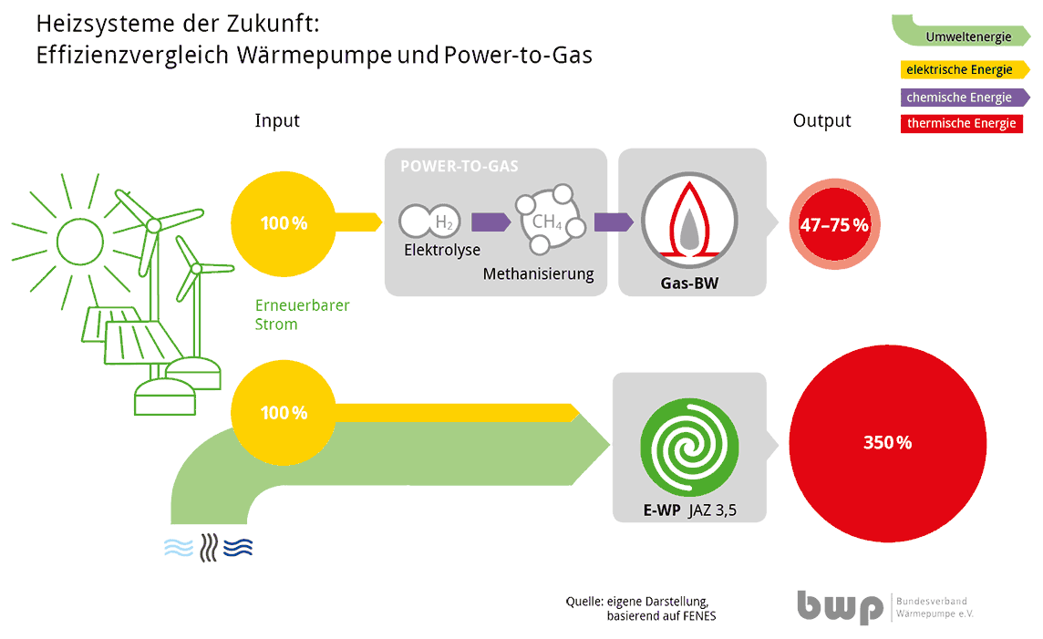
„Technologieoffenheit“ (1)
Wärmewende: Effizienzvergleich Power to Gas (P2G) vs. Wärmepumpe (WP)
LobbyControl 2023:
„Gaslobby hat in 2022
40 Mio. € für Kontaktpflege
mit der Politik ausgegeben!“
Erdgasnetrz-/branche in D (2022), Quelle: BMWK, Prof. Quaschning, IBISWorld
- Netz-Gesamtlänge: 511.000 km
- Summe Invest: 300 Mrd. €
- Umsatz: 87,8 Mrd. €
(Erd-)Gasnetz
+ Gas-Speicher
_{Input}
H₂O
CO₂
_{Output}
_{1kWh Strom}
POWER-TO-GAS
Quelle: bwp, ISE e.V.
50 %
_{Elektrolyse}
_{0,5} _{kWh} _{Wärmeenergie}
_{Methanisierung}
Gas-BW
Ausgangsbasis:
erneuerbarer Strom
O₂
WP
_{1 kWh Strom (Antriebsenergie)}
Terra X | Harald Lesch
Heizungsverbot, und jetzt? Wärmepumpen und Wasserstoff im Check!
350 – 450 %
_{2,5-3,5 kWh Umweltwärme}
JAZ: 3,5 - 4,5
_{3,5 - 4,5} _{kWh} _{Wärmeenergie}
Bei P2G muss das ca. 7 bis 9-fache an EE-Strom ggü. der WP aufgewendet werden!

Slide 4
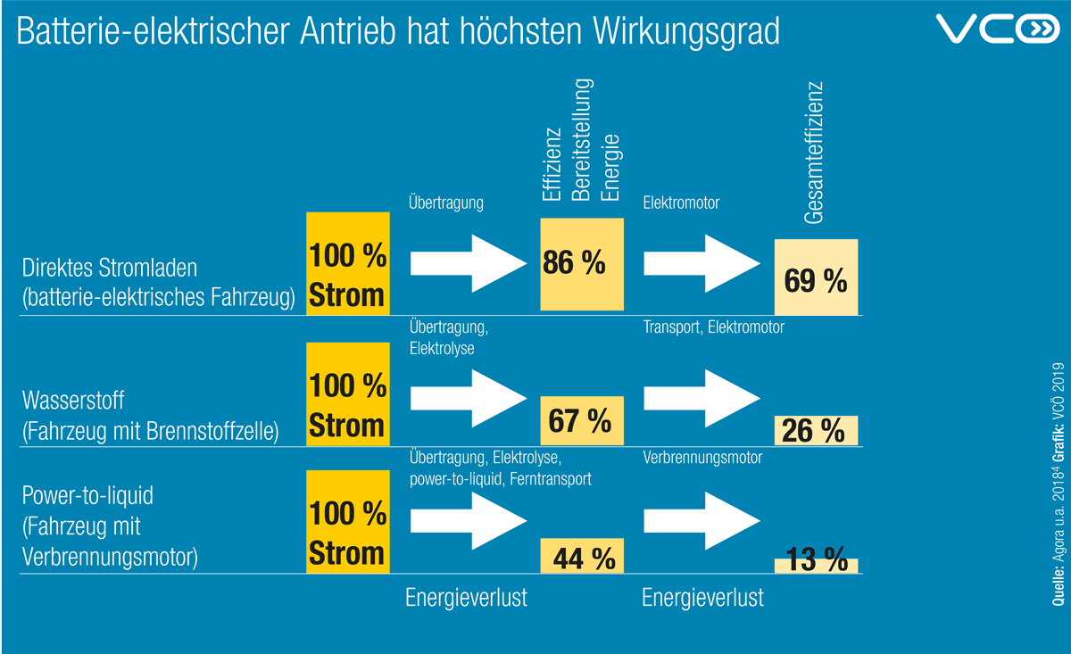
„Technologieoffenheit“ (2)
Mobilitätswende: Wirkungsgrad-Vergleich
Tankstellennetz-/
Mineralölbranche in D
(2022),
- Tankstellen: 14.453
- Umsatz: 121 Mrd. €
Quelle: Statista, IBISWorld
abgeordnetenwatch.de
2022:
„Mineralölwirtschaft gibt 8 Mio. € für Lobby-Arbeit aus!“
Kampagne:
„E-Fuels for Future“
(E-Fuels)
ZDF | Die Anstalt
E-Fuels oder doch eher „Ö-Fuels?“
Terra X
Harald Lesch ZERLEGT E-FUELS!
Synthetische Kraftstoffe wissenschaftlich analysiert
Quelle: Agora u.a. 2018, Grafik: VCÖ 2019
Bei E-Fuels muss mehr als das 5-fache an EE-Strom ggü. E-Autos aufgewendet werden!

Slide 5
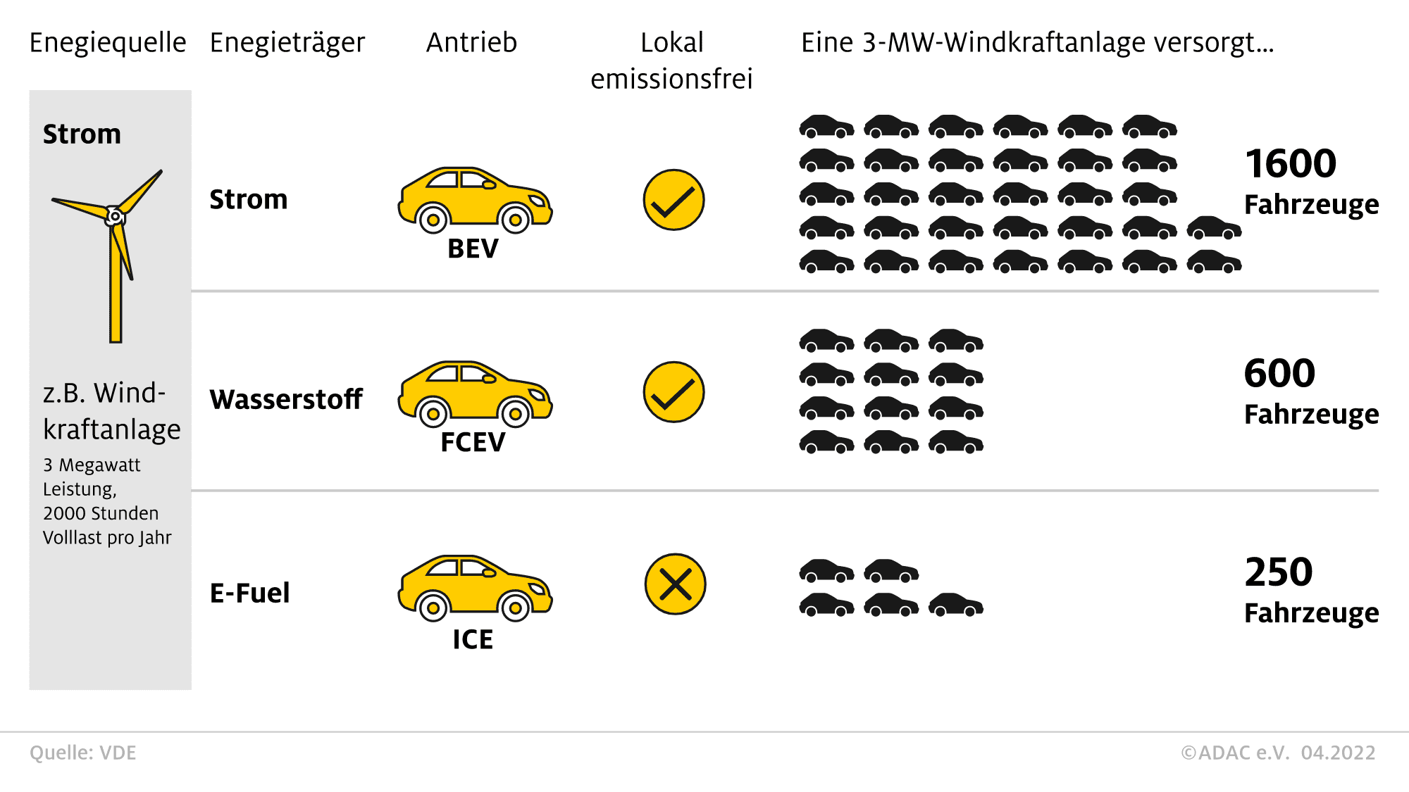
„Technologieoffenheit“ (3)
Mobilitätswende: Wirkungsgrad-Vergleich
Quelle: ADAC, 15.05.2023,
Synthetische Kraftstoffe: Sind E-Fuels die Zukunft der Mobilität?
Die Zahlen sprechen für sich!

Slide 6
„Technologieoffenheit“ (4)
Resümee
Grüner Wasserstoff wird immer teurer sein als Strom, weil er mit grünem Strom hergestellt wird! Deshalb wird er vorwiegend bei der Grundstoffindustrie eingesetzt und bei der Energiewende nur dort, wo Strom praktisch nicht anwendbar ist!
Beispiele: Hochseeschifffahrt, Fernflüge und Energiespeicherung für die Dunkelflaute
„Technologieoffenheit“ wird Wirtschaftlichkeit nicht aushebeln!
Bei vielen medialen und gesellschaftlichen Diskussionen werden physikalische Fakten auf den Markt der Meinungsfreiheit getragen: → „alternative Fakten“
→ Die Meinungsfreiheit ersetzt nicht die Wahrhaftigkeit der Fakten!
Cornelia und Volker Quaschning | Das ist eine gute Frage PODCAST
#34 Technologieoffen abgehängt
Prof. Harald Lesch bringt es auf den Punkt:
„Wir haben zu viele Leute mit Meinung und zu wenig Leute mit Ahnung!“
Prof. Martin Doppelbauer sagt:
„Technologieoffenheit ist in der Forschung und Vorentwicklung sehr wichtig,
danach bedeutet sie unterbnehmerische Entscheidungsschwäche!“
Fazit: Der eigentlich positiv und wertfrei besetze Begriff „Technologieoffenheit“
ist zum Fetisch von Lobbyisten der fossilen Energiewirtschaft verkommen!

Slide 7

Projekt-Team
Wolfgang Thiel (Projektleiter und PPT-Ersteller)
Frieder Wambsganß (Lektor)
Wolfgang Fedderken
Prof. Dr. Karl Keilen
Dr. Gerhard Lausterer
Michael Linder
Michael Müller
Volker Wander
!100% !
2040
Vielen Dank für Ihre Aufmerksamkeit
Wolfgang Thiel, Vorsitzender
Initiative Südpfalz-Energie (ISE e.V.)
www.i-suedpfalz-energie.de/
Tel.: +49 172 7419812
eMail: wolfgang@thiel-wt.de

